Slide 1
Крестики - нолики
Выполнила: учитель трудового обучения
Родниковской коррекционной школы – интернат
Ларькина Елена Николаевна

Slide 2
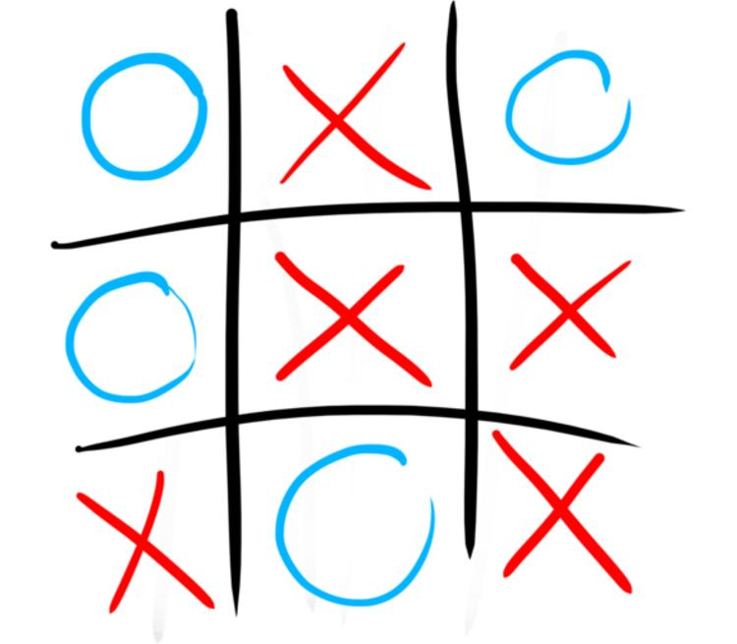
Я приветствую Вас на интеллектуальной игре
по швейному делу «КРЕСТИКИ – НОЛИКИ»
Сегодня вам предстоит показать свои
знания по ранее изученным темам
(«Цельнокроеное платье», «Виды отделки»)
и продемонстрировать свою настойчивость
в достижении поставленной цели.

Slide 3
Правила игры
Игра проходит по правилам игры «КРЕСТИКИ – НОЛИКИ»
Участвуют 2 команды: КРЕСТИКИ, НОЛИКИ
Выбор первого игрока осуществляется по жребию
Команды делают выбор сектора по очереди, выполняя задания
Команда, правильно выполнившая задание,
закрывает сектор своим значком «Х» или «О»
Побеждает команда, чьих знаков на игровом поле окажется больше

Slide 4
х
о
х
о
х
о
1
2
3
х
о
х
о
х
о
4
5
6
х
о
х
о
х
о
7
8
9

Slide 5
Детали кроя
Задание:
Определить названия срезов и конструктивных линий на выкройке цельнокроёного платья.

Slide 6
Рус.яз.+матем.= шв.дело
Задание: Подобрать к слову «закройщик» однокоренные слова.
Кроить,раскрой,покрой,раскроить,кройка, накроить, выкроить, раскройный….
Рассчитать количество ткани для одного комплекта постельного белья
Пододеяльник – 4,30м
Простынь – 2,20м
2 наволочки 70х70 – 1,70м
8,2м

Slide 7
Кто кого?
Задание:
Назвать известные вам виды отделки
швейных изделий.

Slide 8
Швейные заморочки
Задание: разгадать ребусы
Че
рт
к
ёж

Slide 9
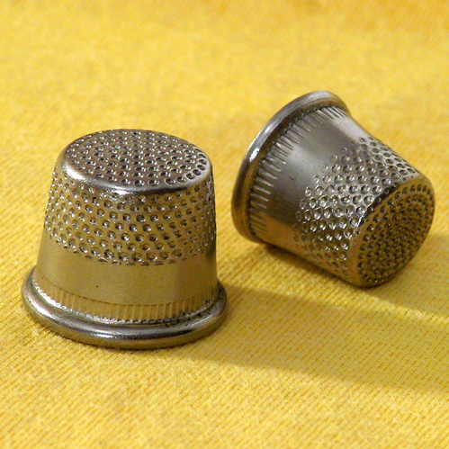
Чёрный ящик
Что в чёрном ящике?
1 подсказка.
Этим предметом мы иногда пользуемся на уроках швейного дела.
2 подсказка.
Это приспособление для швейных ручных работ.
3 подсказка. Загадка.
Пищал мышонок на всю норку,
Хвалился братьям, сёстрам,
–Смотрите, я нашёл ведёрко
И показал…
4 подсказка.
У дядюшки, у Никона вся лысина истыкана.
5 подсказка.
На пальце одном ведёрко вверх дном.

Slide 10
Каждой команде предстоит ответить на 10 вопросов. У кого будет больше правильных ответов, тот и победил.

Slide 11
1,2,3…7
Семена
Растение
?
Пряжа
Ткань
Нити
Волокно
Изделие
Семена – растение – волокно –
пряжа – нити – ткань - изделие

Slide 12
1. Заправить верхнюю нить в машине.
2. Заправить нижнюю нить,
подготовить машину к работе.
3. Выполнить окантовочный шов на образце.

Slide 13
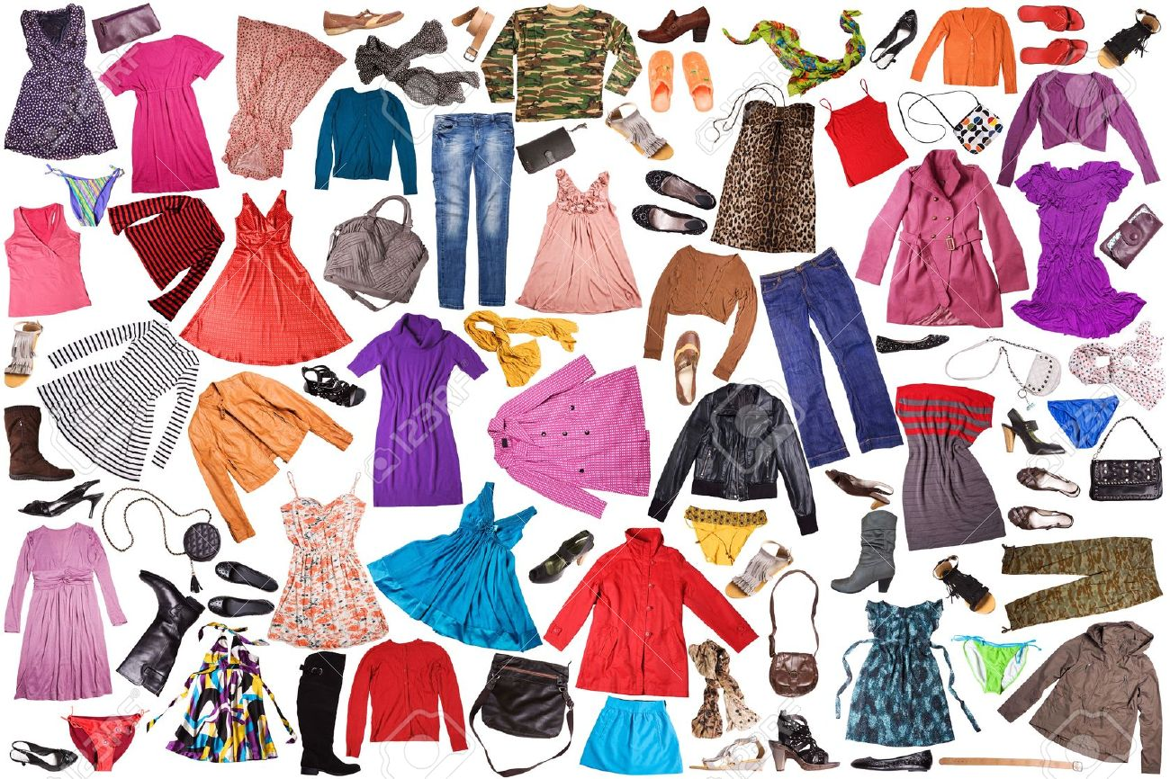
«Найди лишнее слово»
Детская
Подростковая
Взрослая
Пенсионная

